Slide 1

Návrh budovy s nízkou spotřebou energie s integrovanými prvky zeleně
Vysoká škola technická a ekonomická
Ústav technicko-technologický
Autor: Bc. Lukáš Pečenka
Vedoucí: Ing. Michal Kraus, Ph.D.
Oponent: Ing. arch. Jan Pala
České Budějovice, Leden 2018

Slide 2
Obsah
Motivace k řešení daného problému
Zadání práce
Metodika práce
Teoretická část
Aplikační část
Závěrečné shrnutí
Doplňující dotazy

Slide 3
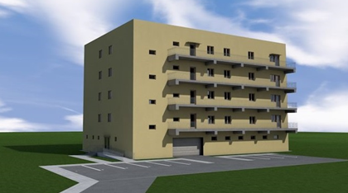
Motivace k řešení daného problému
Aktuálnost a originalita tématu
Rozšíření znalostí v daném oboru
Kladný vztah k projekční činnosti

Slide 4
Zadání práce
„Cílem diplomové práce je návrh konkrétního architektonického a stavebně – konstrukčního řešení objektu s nízkou spotřebou energie s integrovanými prvky zeleně na fasádě a střeše objektu. Předpokládá se architektonická a stavebně konstrukční studie spolu s výkresovou dokumentací ve stupni „Projekt pro provádění stavby“ včetně vyřešení charakteristických detailů. Nezbytnou částí diplomové práce je vyhodnocení a posouzení tepelně – technických charakteristik navržených konstrukcí i budovy jako celku.”

Slide 5
Metodika práce
Metoda shromažďování informací
  Vyhlášky, normy, odborná literatura, technické listy
Metoda projekční
  TEPLO 2017 EDU
  ENERGIE 2016
  ArchiCAD 2018
  AutoCAD 2017

Slide 6
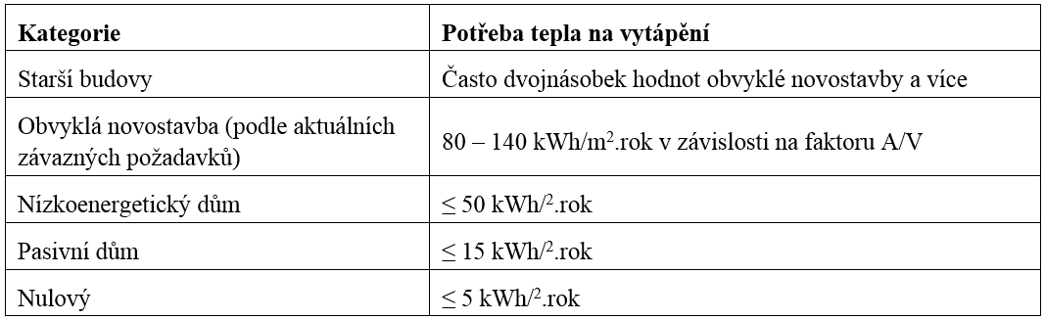
Teoretická část
Typologie obytných budov
  Požadavky na bytové stavby
  Typologie budov pro osoby s omezenou pohyblivostí
Nízkoenergetické domy
  Členění Zdroj: Tywoniak, 2012

Slide 7
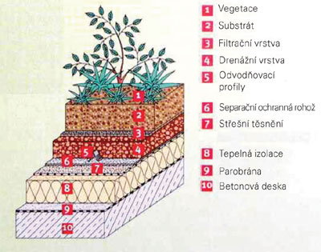
Teoretická část
Zelené střechy
  Skladba
                Zdroj: Časopis stavebnictví

Slide 8
Teoretická část
  Výhody zelených střech:
    Tepelná izolace
    Ochrana izolačních materiálů
    Protipožární a akustická ochrana
    Snižuje prašnost prostředí
    Zvlhčování vzduchu
    Produkce kyslíku
  Nevýhody zelených střech:
    Vyšší cena
    Nevhodné pro alergiky
    Vznik biologického odpadu

Slide 9
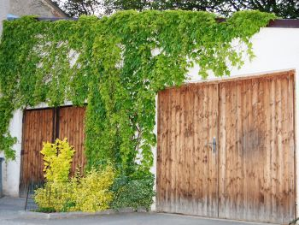
Teoretická část
Zelené fasády
  Opadavé x stálezelené
  Bez opory - popínavky
  Zdroj: Popínavé rostliny

Slide 10
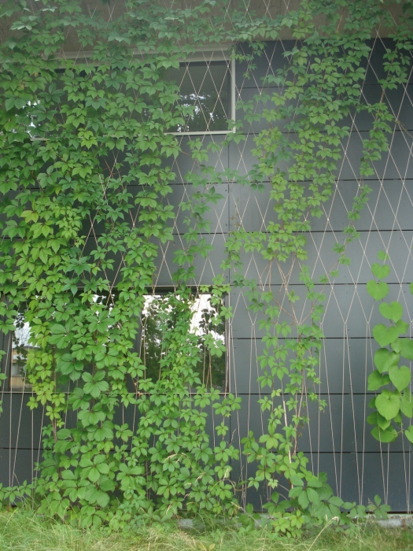
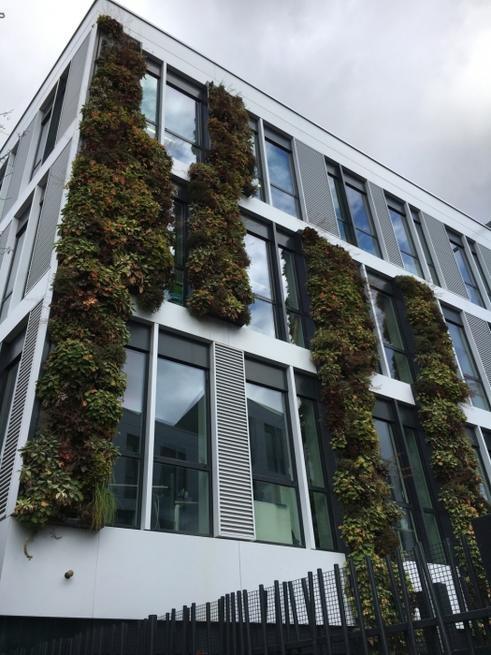
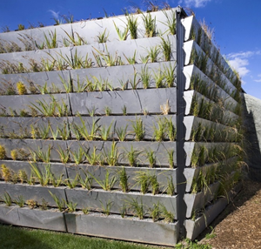
Teoretická část
Zelené fasády
  S oporou
  Ocelová síť Modulární systém Kořenová čistírna
  Zdroj: Zelená fasáda Zdroj: Zelená fasáda Zdroj: Zelená fasáda

Slide 11
Teoretická část
  Výhody zelených fasád
    Úspora energie v budově
    Přirozená ochrana fasády
    Snížení vlhkosti základů
  Nevýhody zelených fasád
    Domov pro hmyz
    Nebezpečí prorůstání kořínků trhlinami

Slide 12
Aplikační část
Informace o objektu:
  Zastavěná plocha 505 m2
  Obestavěný prostor 8 789 m3
  5. nadzemních podlaží
  8 bytových jednotek (1 bezbariérová)
  14 garážových stání
  Sloupový konstrukční systém
  Keramické zdivo POROTHERM
  Zelená jižní fasáda – ocelová síť porostlá břečťanem
  Plochá vegetační střecha – suchomilné rostliny
  Vytápění čerpadlem vzduch/voda

Slide 13
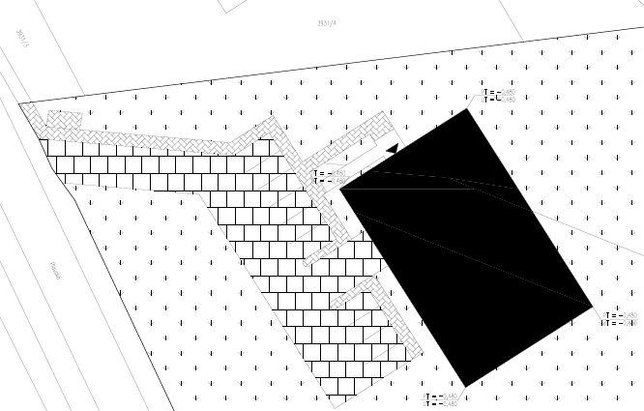
Aplikační část
Situační výkres
Zdroj: vlastní

Slide 14
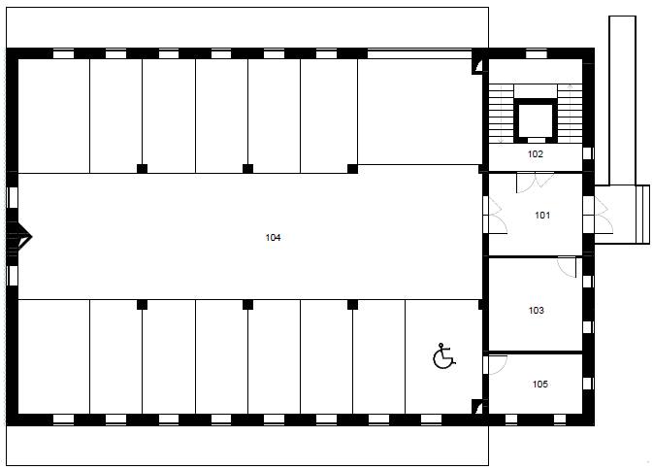
Aplikační část
1. nadzemní podlaží
Zdroj: vlastní

Slide 15
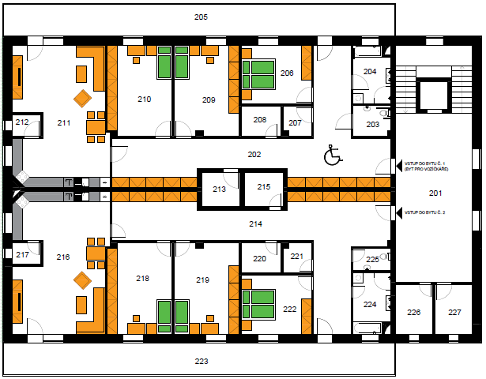
Aplikační část
2. nadzemní podlaží
Zdroj: vlastní

Slide 16
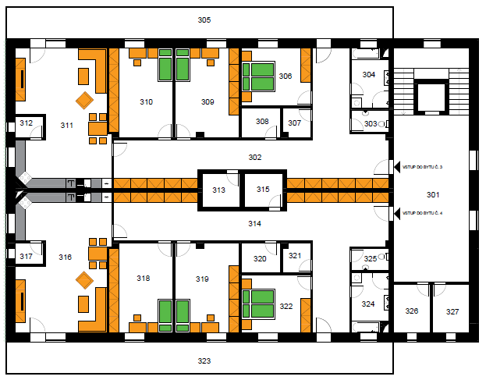
Aplikační část
3.-5. nadzemní podlaží
Zdroj: vlastní

Slide 17
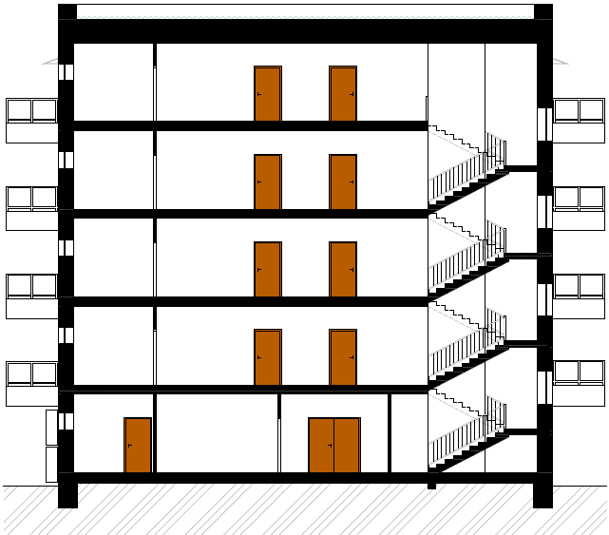
Aplikační část
Příčný řez
K.V. 3200 mm
S.V. 2870 mm
Zdroj: vlastní

Slide 18
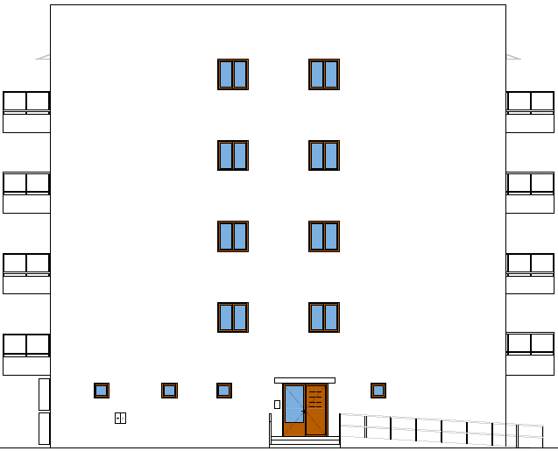
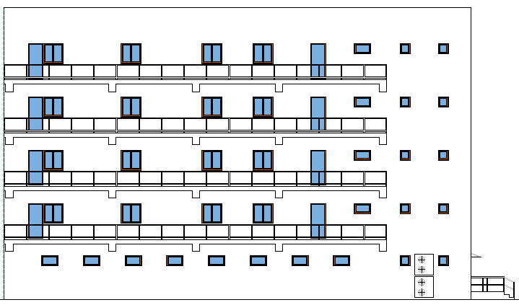
Aplikační část
Pohled severní Pohled východní
Zdroj: vlastní

Slide 19
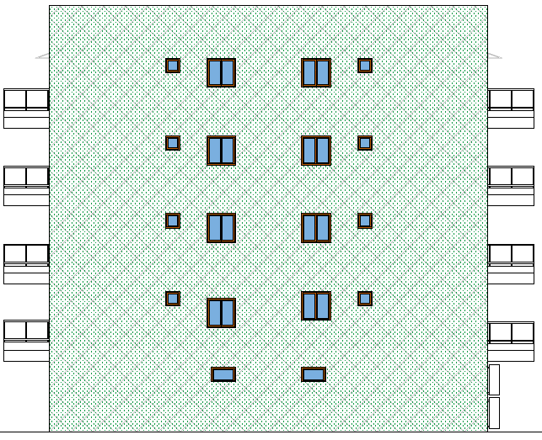
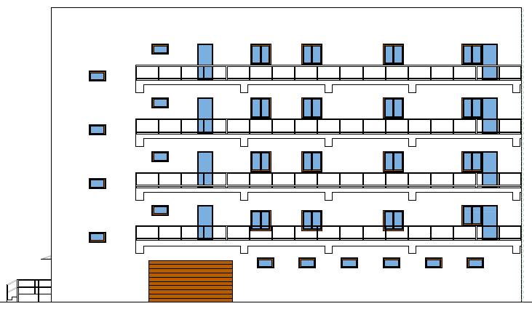
Aplikační část
Pohled jižní Pohled západní
Zdroj: vlastní

Slide 20
Aplikační část
Tepelně technické posouzení
Zdroj: vlastní
Konstrukce | Požadovaný součinitel prostupu tepla [W/(m²・K)] | Vypočtený součinitel prostupu tepla [W/(m²・K)] | Vyhodnocení
Obvodová stěna | 0,30 | 0,161 | Vyhovuje
Plochá střecha | 0,24 | 0,159 – 0,101 | Vyhovuje
Podlaha na terénu | 0,45 | 0,286 | Vyhovuje

Slide 21
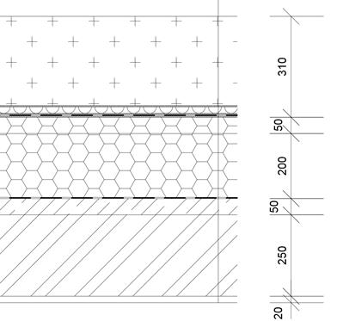
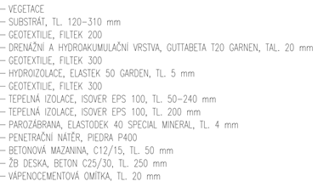
Aplikační část
Skladba zelené střechy
Zdroj: vlastní
Zdroj: vlastní

Slide 22
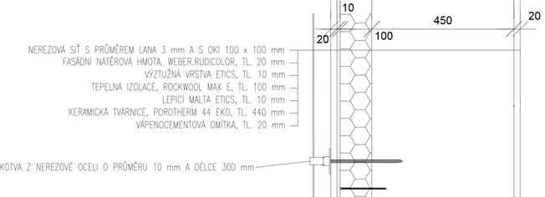
Aplikační část
Skladba zelené fasády
Zdroj: vlastní

Slide 23
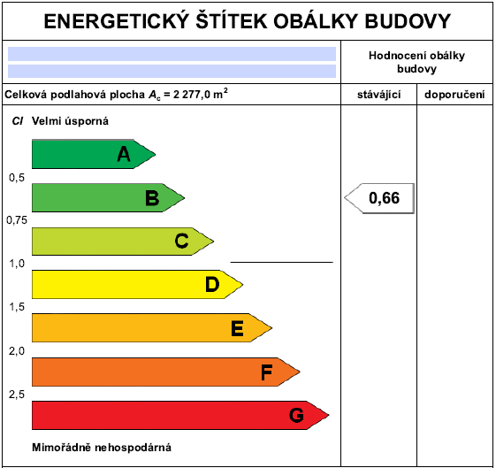
Aplikační část
Vyhodnocení energetické náročnosti budovy
Klasifikační třída B
Průměrný součinitel prostupu
tepla 0,23 W/(m².K)
Zdroj: vlastní

Slide 24
Závěrečné shrnutí
Architektonická studie
Projekt ve stupni pro provádění stavby
Objekt splňuje podmínky pro nízkoenergetický dům
Využitý prvků zeleně
Cíl diplomové práce byl splněn

Slide 25
Doplňující dotazy vedoucího práce
K jakému účelu slouží odvodňovací studny na výkrese výkopů (D.1.1.01)?
  Odvodňovací studny slouží k odvodnění staveniště.
Jaká je nejmenší doporučená vzdálenost vtoku od atiky nebo jiných nadstřešních konstrukcí a proč?
  Minimální vzdálenost je 0,5 m, lépe však 1 m, aby nedocházelo k zanesení sněhem či nečistotami.
Jaký systém kontrol a jakou pravidelnou údržbu navrhuje autor u vegetační stěny a střechy?
  Zelená fasáda – ocelová síť porostlá břečťanem
    Neopadavý, 1,5 m/rok, bez závlahy, každý měsíc kontrola břečťanu a 1x ročně zkontrolovat ocelovou síť
  Plochá vegetační střecha – suchomilná rostlina (např. Hvozdík)
    1x ročně na jaře se zastříhávají zaschlé květy, doplní se střecha substrátem s obsahem organických látek v tloušťce 1 cm a poté zalije

Slide 26
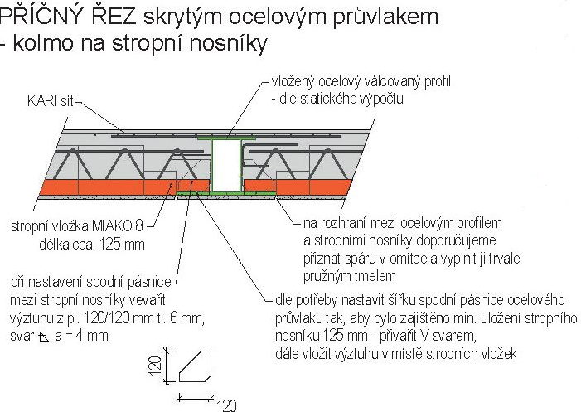
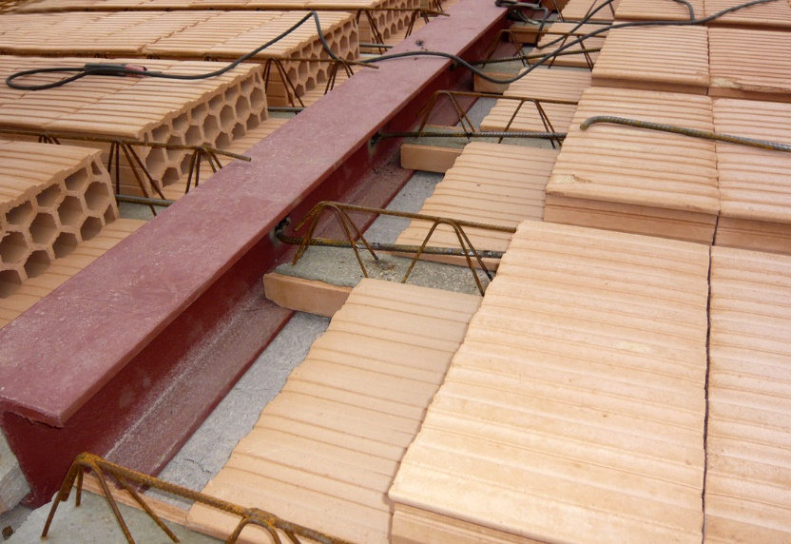
Doplňující dotazy oponenta práce
Jakou alternativu nosného systému navrhujete, pokud by byl požadavek bezprůvlakového řešení při standardních světlých výškách v bytech 2,6m?
Zdroj: stavba.tzb-info.cz Zdroj: imaterialy.dumabyt.cz

Slide 27
Doplňující dotazy oponenta práce
Jaké instalace (účel, DN) umisťujete do instalačních jáder a jaký je objektivně nezbytný prostor pro jejich umístění?
  Kanalizace DN 80
  Dešťový svod DN 100
  Voda (studená) PN 20
  Voda (teplá) PN 20
  Vzduchotechnika DN 100
  Elektro
  Nezbytný prostor pro jejich umístění je 250 x 600 mm.

Slide 28
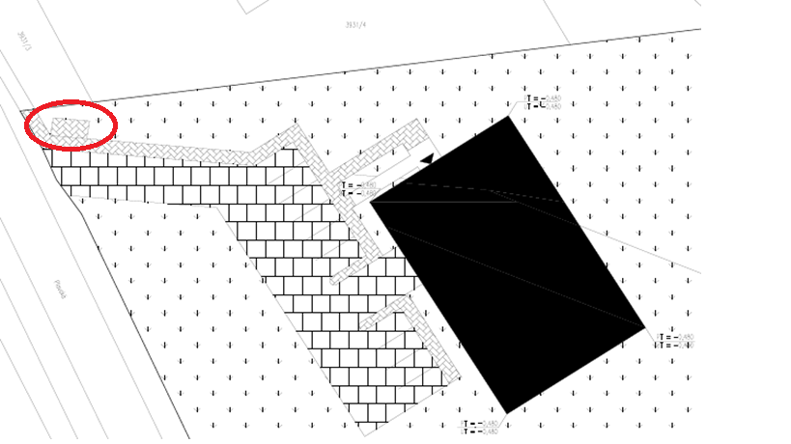
Doplňující dotazy oponenta práce
Jak je řešeno shromažďování tuhého odpadu a jeho odvoz?
  2x plastový kontejner o objemu 1100 l.
  Zdroj: vlastní

Slide 29
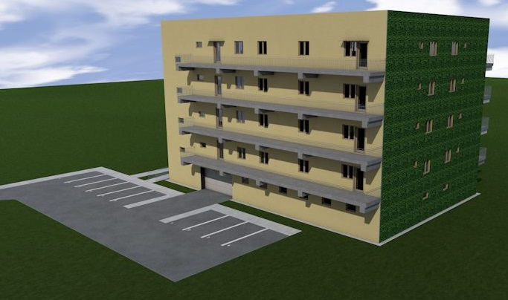
Děkuji za pozornost

